Slide 1
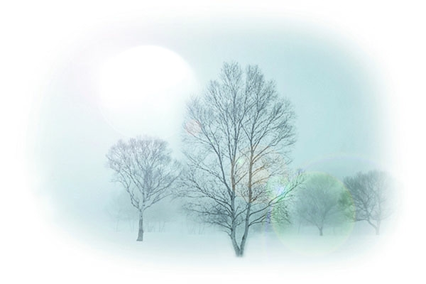
要是你在野外迷了路
要是你在野外迷了路，
可千万别慌张，
大自然有很多天然的指南针，
会告诉你准确的方向。
要是碰上阴雨天，
大树也会来帮忙：
树叶稠的一面是南边，
树叶稀的一面是北方。
太阳是个忠实的向导，
它在天空给你指点方向：
中午的时候它在南边，
地上的树影正指着北方
要是你在野外迷了路，
可千万别慌张，
大自然有很多天然的指南针，
只要你细细观察，多多去想。
北极星是盏指路灯，
它永远高挂在北方。
要是你能认出它，
就不会在黑夜里乱闯。

Slide 2


大自然的语言
竺 可 桢

Slide 3


决定物候现象来临的因素能否调换？为什么文中这样安排有什么好处？
经度 纬度 高下 （海拔） 古今
主 到次 空间到时间
对四个因素的解说由一个设问句引出，接
下来用“首先”“第二”“第三”“此外”等连接词，
使这一部分层次井然，条理清晰，易于接受。

Slide 4
古今的差异
原因
人类燃烧煤、石油、天然气——排放CO2
导致
全球变暖（温室效应）
造成
返回教程
物候现象差异

Slide 5
第三关
决定物候现象来临的因素有哪些？
纬度
差异
举例子
列数字
作比较
经度
差异
由主
到次
高下
差异
由空间
到时间
古今
差异

Slide 6
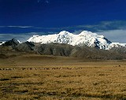
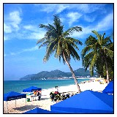
纬度对物候的影响
三月的内蒙古草原
三月的海南

Slide 7
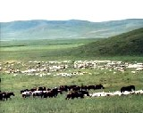
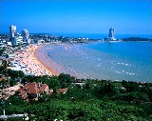
经度对物候的影响
四月的内蒙古草原
四月的大连

Slide 8
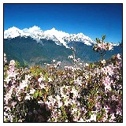
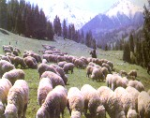
高下的差异对物候的影响
天山山顶和山腰的差异

Slide 9

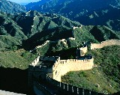
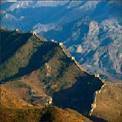
古今差异对物候的影响
现代三月的长城
古代三月的长城

Slide 10
语言赏析
读<<大自然的语言>>,我最喜欢的一处是 ，因为 。
友情点拨：
可从用词、修辞等方 面入手赏析

Slide 11
联系课文中的物侯知识，谈谈你对下面这首诗的理解。
大林寺桃花
白居易
人间四月芳菲尽，山寺桃花始盛开。
长恨春归无觅处，不知转入此中来。
庐山香炉峰顶

Slide 12
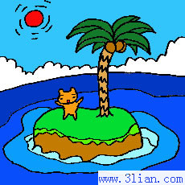


雨中闻蝉叫，预告晴天到。
麻雀屯食要落雪
鱼跳水，有雨来
燕子低飞要落雨
泥鳅静，天气晴
蚂蚁垒窝要落雨
农谚

Slide 13
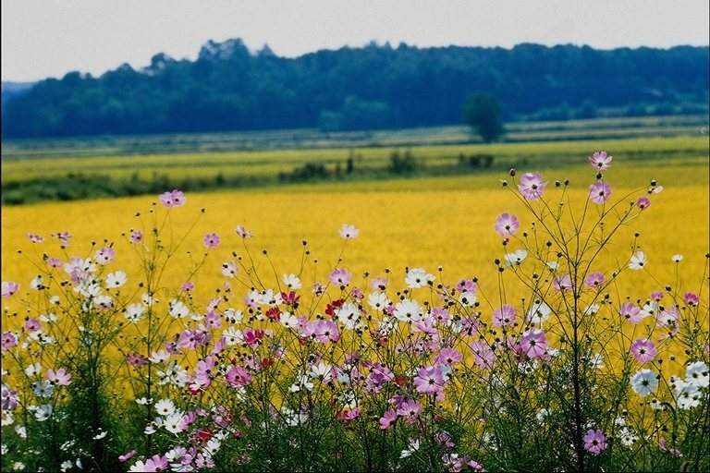
拓展延伸
大自然永远都是用温柔、美丽的方式与人类交流吗？

Slide 14
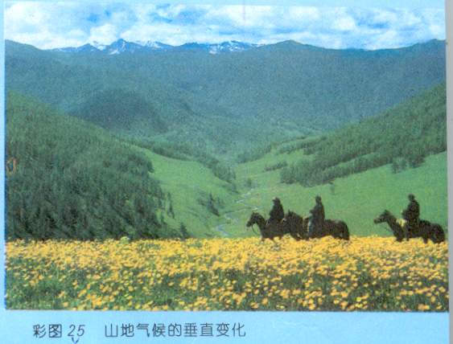
一山有四季
十里不同天
高下差异
人间四月
芳菲尽
山寺桃花
始盛开

Slide 15
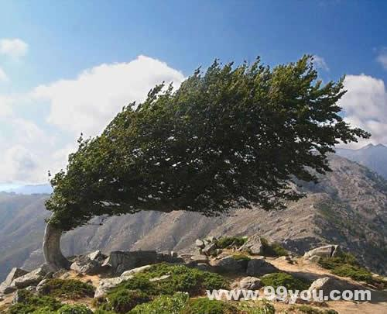

Slide 16
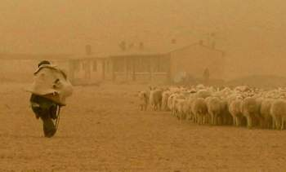
草原沙尘暴

Slide 17
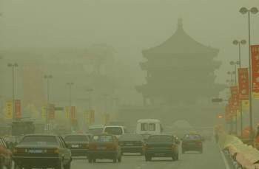
沙尘暴袭击西安

Slide 18
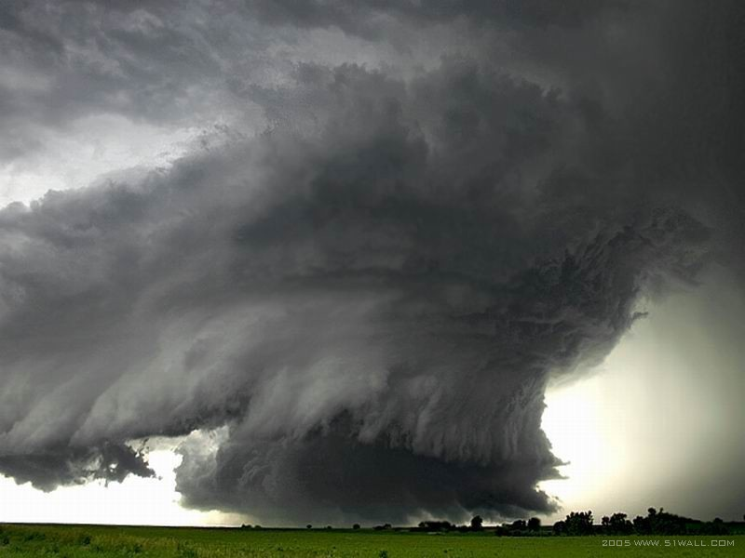
龙卷风肆虐

Slide 19

我们应该做些什么？

Slide 20

亲近自然，探索奥秘
大自然的语言,真是妙不可言。
只要你观察思考，随处可以发现：
科学就在我们身边

Slide 21
别以为人才说话，
大自然也有语言。
这语言到处都有，
睁开眼就能发现。
你看那天上的白云，
这就是大自然的语言。
如白云飘得高高，
明天准是个晴天。
你看那地上的蚂蚁，
这也是大自然的语言。
如蚂蚁忙着搬家，
出门就要带好雨伞。
蝌蚪在水中游泳，
不就像黑色的“逗点”？
大自然在水面写着：
春天已到人间。
大雁集队南飞，
不就“省略号”一串？
大自然在蓝天写着：
秋天已在眼前。

Slide 22
如果你砍倒大树，
就会把“车轮”发现；
一年只长一圈，
计算起来方便。
如果你捕到大鱼，
鱼鳞上也有圈圈，
一圈就是一岁，
从不把人欺骗。
大自然把三叶虫化石，
嵌在喜马拉雅山巅，
这是在告诉人们，
那儿曾是汪洋一片。
大自然把巨大的“漂砾”，
搁在温暖的庐山，
那又在告诉人们，
这儿曾有寒冷的冰川

Slide 23
可是你别以为，
大自然的语言很难，
也许有时过于平凡，
人们才视而不见──
行星亿万年运转，
多么平平淡淡，
直到哥白尼眼里，
才把“太阳中心说”创建。
阿基米德洗澡的时侯，
学会了计算皇冠，
可别人也都洗澡，
为什么不会计算？
大自然的语言呵，
真是妙不可言：
懒汉永远看不懂，
粗心人怎么能发现

Slide 25

再见！

